Slide 1
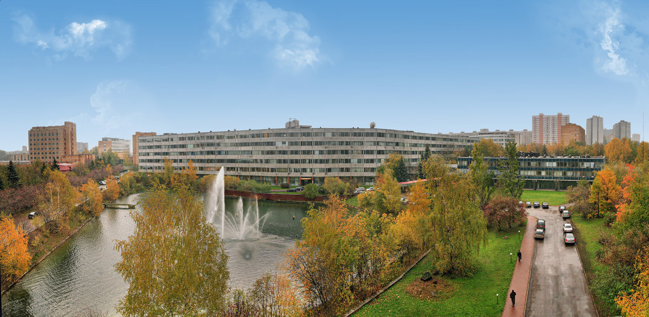

Первый месяц работы
Совета молодых ученых и специалистов (СМУиС)
ИПУ РАН
Докладчик: с.н.с. лаб 68, к.ф.-м.н., председатель СМУиС ИПУ РАН
Дарья Владимировна Лемтюжникова
Заседание Ученого совета ИПУ РАН
31 марта 2022 г.
Notes:
Можно добавить логотип ИПУ
Внизу: Заседание Ученого совета ИПУ РАН 31 марта 2022 г.

Slide 2
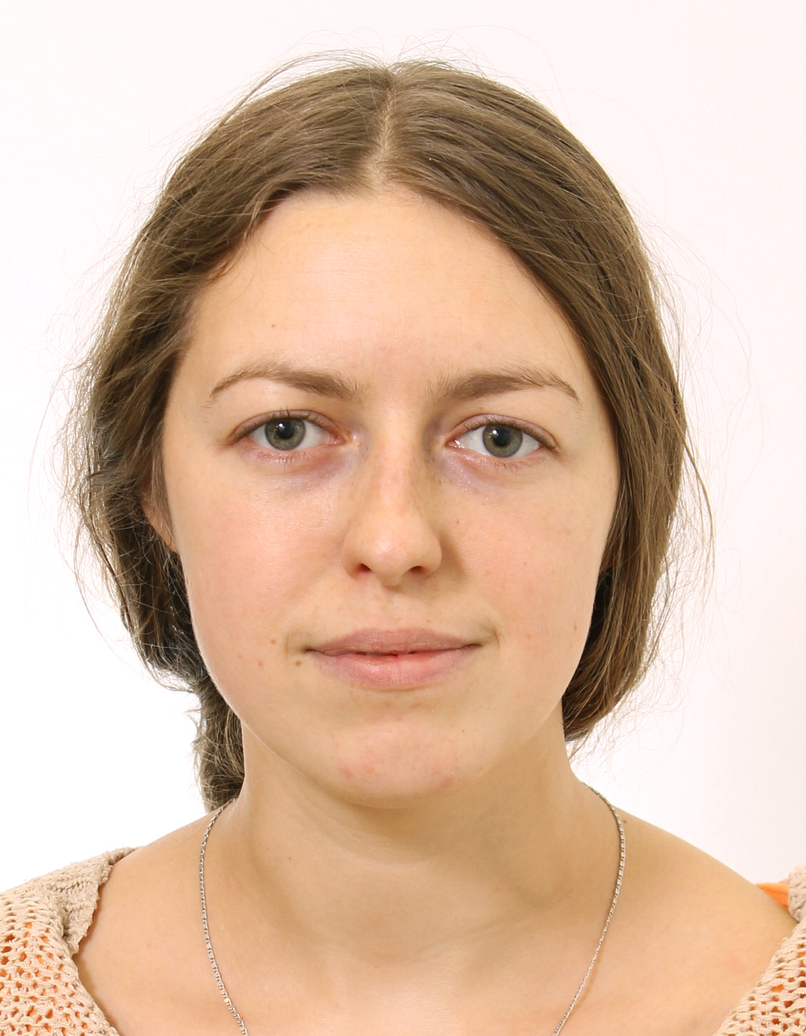
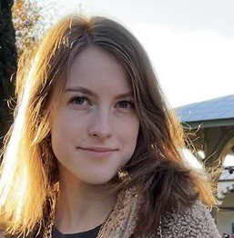
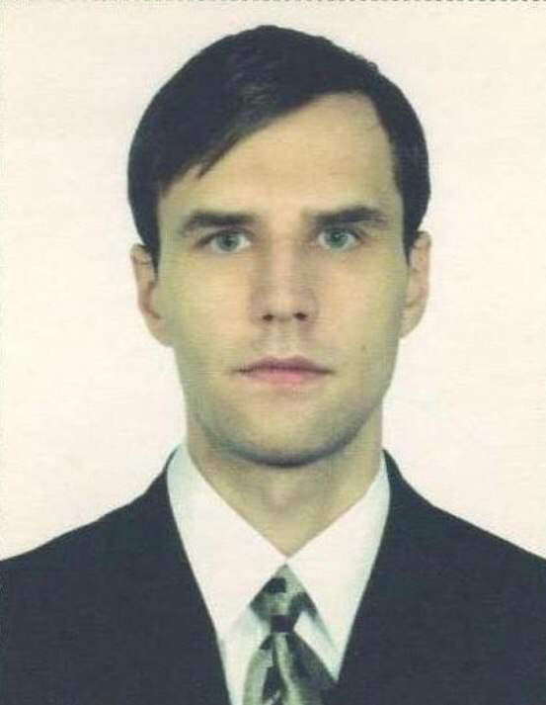
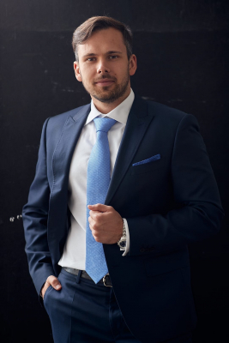
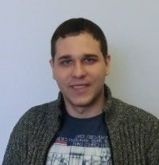
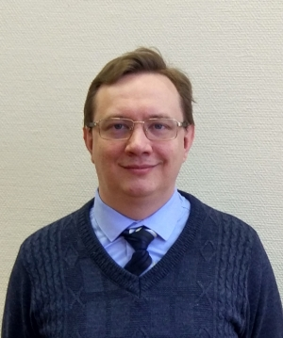
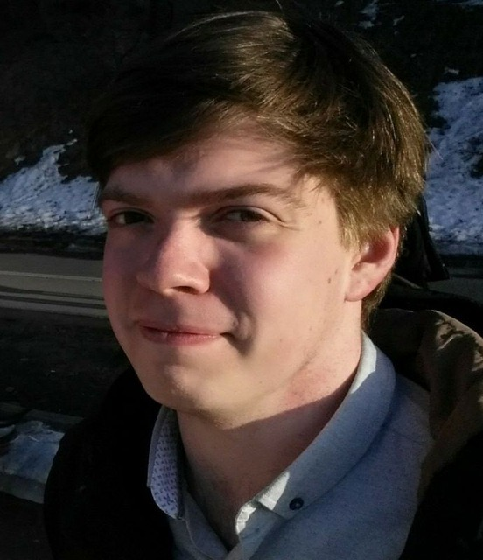
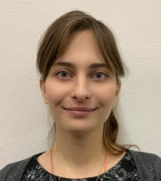
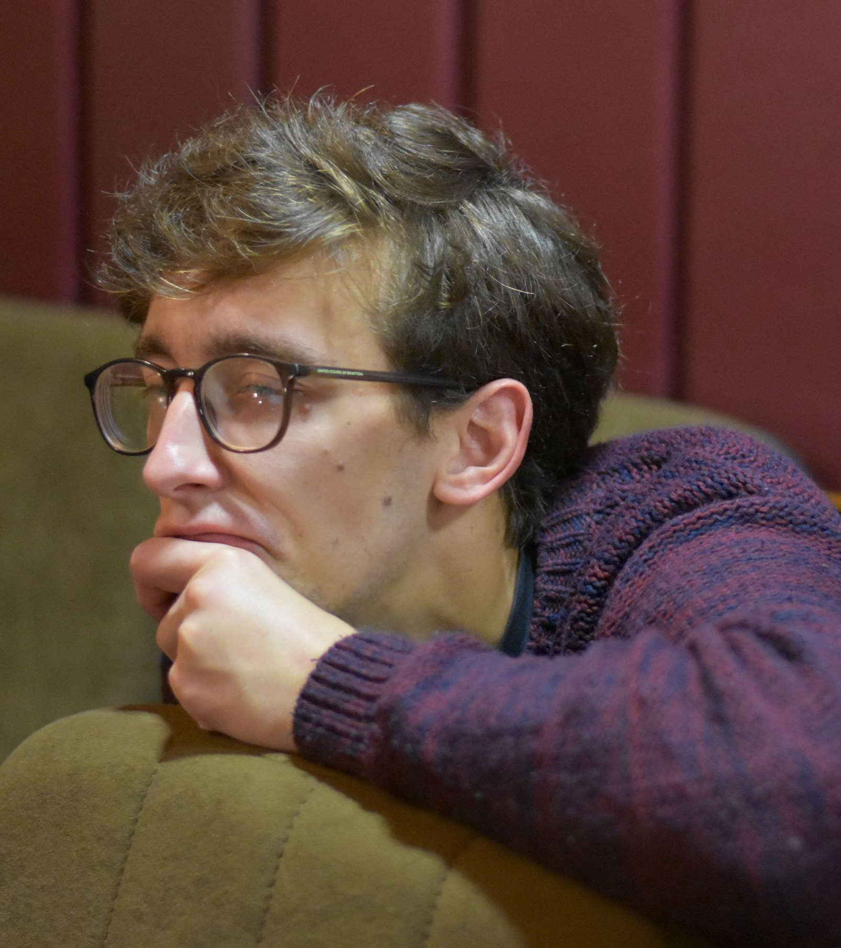
Избран совет молодых ученых и специалистов
 | Председатель СМУиС с.н.с. лаб. 68 к.ф.-м.н. Лемтюжникова Дарья | Заместитель председателя СМУиС инженер ЦМИТ Рей Анастасия
в. н. с. лаб. 27 д.т.н. Филимонюк Леонид | с.н.с. лаб. 57 к.ф.-м.н. Козицин Иван | с.н.с. лаб. 07 к.т.н. Шатов Дмитрий | с.н.с. лаб. 79 к.ф.-м.н. Широкий Александр
м.н.с. лаб. 45 Котюков Александр | инженер лаб. 18 Шутова Ксения | м.н.с. лаб. 57 Петров Илья

Slide 3
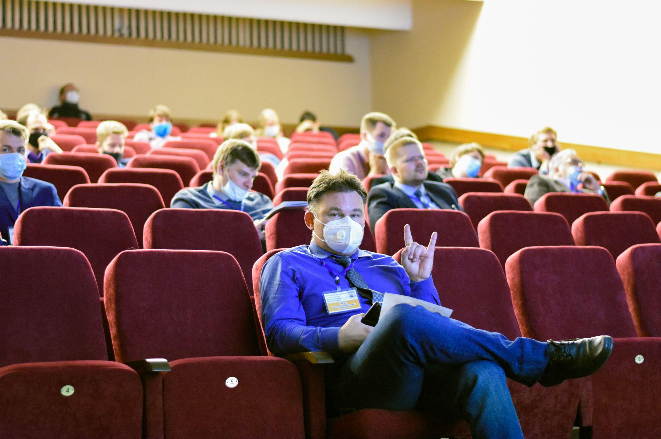
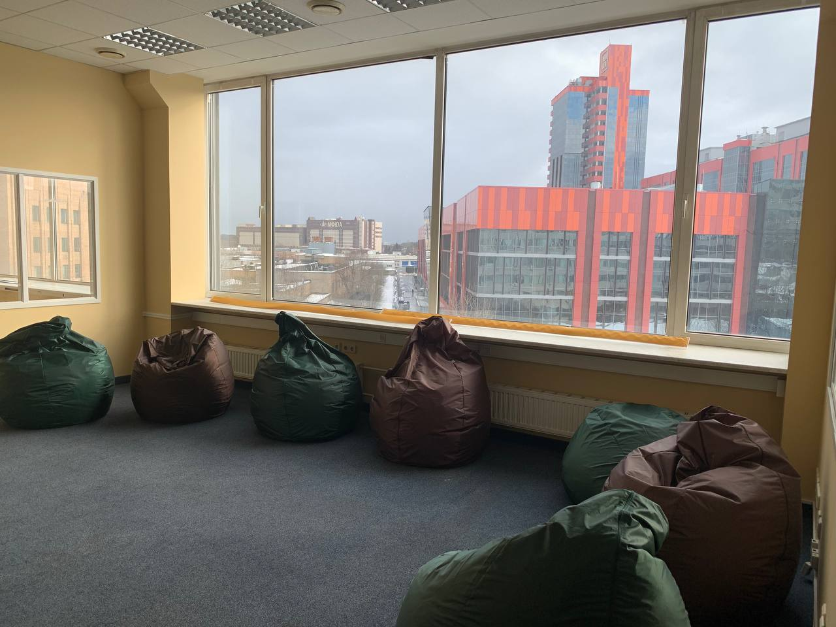
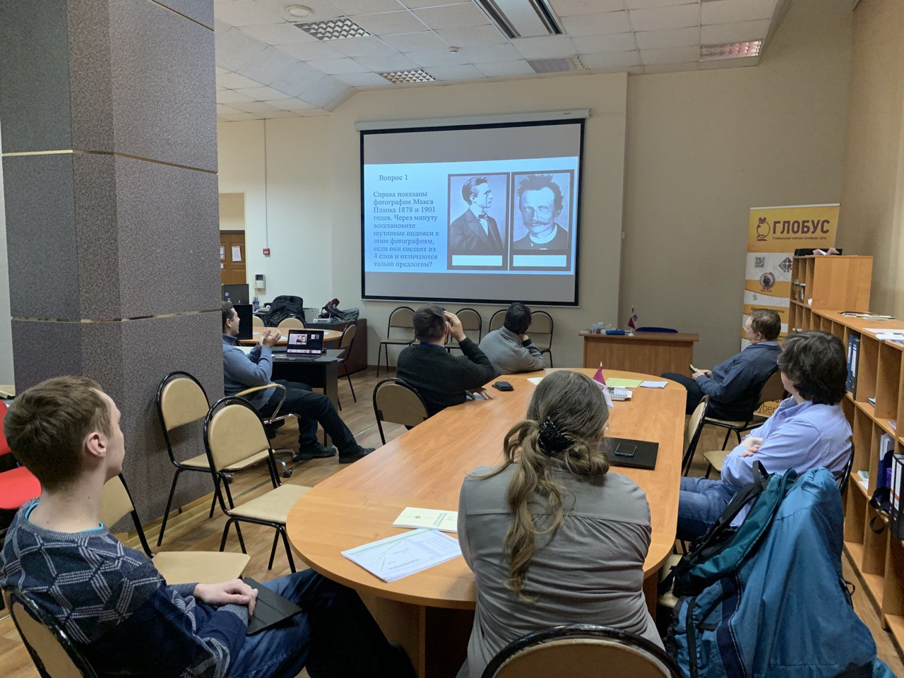
Возможности СМУиС:
Создание условий для получения, внедрения и популяризации научных результатов.
Обучающая площадка для управления ресурсами.
Поддержка своего тела, ума и творческого начала в отличной форме за счет ресурсов Института.
Notes:
Возможности СМУиС:
Возможность создания условий создания условий для получения, внедрения и популяризации научных результатов.
Обучающая площадка для управления ресурсами.
Возможности поддерживать поддерживать свое тело, ум и творческое начало в отличной форме за счет ресурсов института.

Slide 4
Структура
Улучшение
условий
Взаимодействие с Профкомом
Комитет по конкурсам и грантам
Жилищный комитет
Обучающая площадка
Комитет НОЦ и УБС
Секция робототехники
Сектор среднего образования
Data Science клуб
Досуг
Книжный клуб
Шахматный клуб
Беговой клуб
Йога клуб
Художественный клуб ART_SCIENCE
Клуб настольных и интеллектуальных игр
Тренажерный зал
Бильярдный клуб
Секция Кендо и Нагината
Музыкальный клуб
Notes:
А теперь давайте разберемся подробнее, для чего можно использовать эти прекрасные пространства и как реализовывать возможности СМУиС. Здесь выделены шесть направлений деятельности СМУиС.
Это CARE (от англ забота) - направление, деятельность которого нужна, чтобы закрывать наши базовые потребности.
Ивент - направление по организации и соорганизации мероприятий. Конкурсы, конференции, хакатоны - это все сюда.
Менторство - направление, позволяющее встраивать свои профессиональные навыки в систему обучения.
ИННОВАЦИИ - направление для формирования навыков работы с новыми инструментами, которые могут быть полезны для вашей основной деятельности.
АРТ - направление, нацеленное на реализацию творческого начала.
СПОРТ&ИГРЫ - направление, нацеленное на поддержку ментального и физического тела в хорошем состоянии.
Теперь углубимся в детали, я поговорю о каждом направлении, что уже реализовано или запланировано к реализации на ближайшее время. А также мы заслушаем коллег, которые готовы заниматься их развитием.

Slide 5
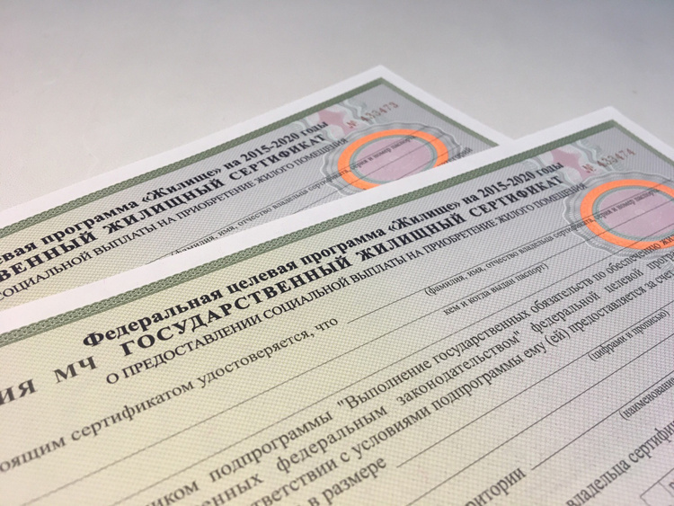
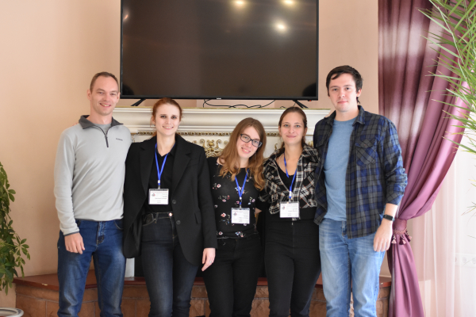
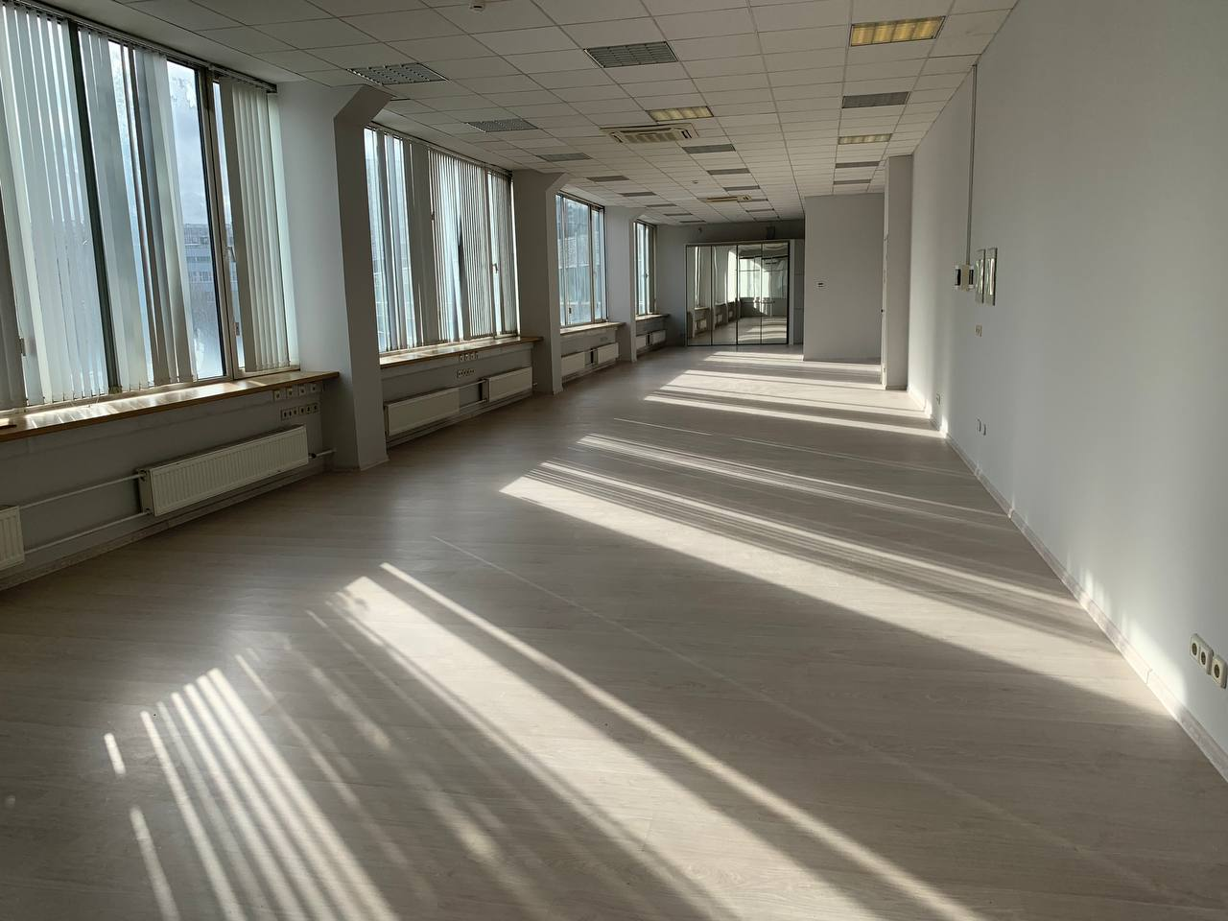
Улучшаем условия
Notes:
Итак, игровая секция СПОРТ и ИГРЫ. Она стала объединенной, поскольку часть активностей, собранных тут, нельзя однозначно отнести к спорту или играм. Так или иначе, деятельность этих направлений нацелена развитие крепкости и гибкости ума и тела. Этим сектором готовы управлять целых шесть докладчиков, каждый со своей стороны. Я уверена, что это не предел и уже сегодня появятся коллеги, которые готовы возглавить традиционные для института секции футбола, волейбола и баскетбола. А пока передаю слово докладчикам: Дмитрию Владимировичу Шатову, Ивану Андреевичу Галяеву, Юрию Михайловичу Рассадину, Антону Викторовичу Уткину, Юлии Георгиевне Кокунько и Максиму Сергеевичу Рыжову.

Slide 6
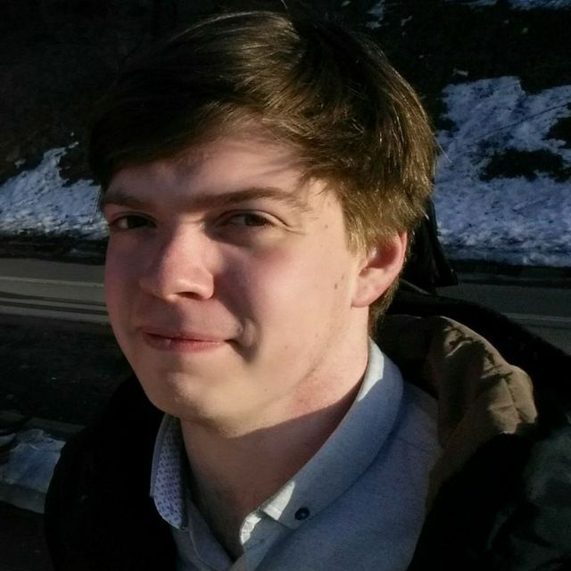
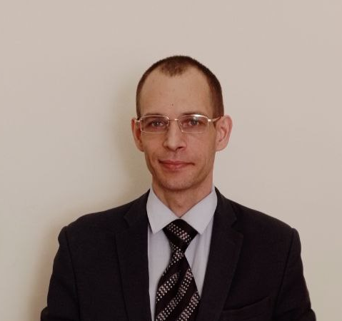
Жилищный комитет
Итоги первого месяца работы: план
Информирование Молодых ученых ИПУ РАН о возможности и процедуре участия в программе «Жилищный сертификат».
Разработка и СВОЕВРЕМЕННАЯ актуализация алгоритма (памятки/блок-схемы) для Молодых ученых ИПУ РАН возможностей участия в программе «Жилищный сертификат».
Разработка и СВОЕВРЕМЕННАЯ актуализация алгоритма (памятки/блок-схемы) для Молодых ученых ИПУ РАН по решению жилищного вопроса иными способами (общежитие, дружественные хостелы, строительный кооператив, аналитика по проверенным съемным (сдающимся в аренду) комнатам, квартирам)
Создание механизма взаимодействия решения жилищного вопроса Молодых ученых ИПУ РАН между Жилищной комиссией ИПУ РАН, Профсоюзом ИПУ РАН и СМУиС ИПУ РАН.
Разработка и СВОЕВРЕМЕННАЯ актуализация «реестра общежитий». Разработка и СВОЕВРЕМЕННАЯ актуализация «реестра проверенных съемных комнат/квартир»
Назначение ответственных ведущих реестров («реестра общежитий» , «реестра проверенных съемных комнат/квартир» , «реестра хостелов») и обеспечение преемственности при передаче материалов от одного ведущего к другому (в случае увольнения или смены ведущего)
Проработка новых способов решения жилищных вопросов Молодых ученых ИПУ РАН
Котюков Александр Михайлович
м.н.с. Лаборатория №45
amkotyukov@mail.ru
Ядыкин Василий Сергеевич
Ведущий юрист ИПУ РАН
desmo-analitika@mail.ru

Slide 7
Конкурсы и гранты
Итоги первого месяца работы
Помощь в выборе фонда и подготовке заявок
Разъяснение особенностей конкурсов различных фондов
Учет особенностей подготовки документации на иностранных языках
Помощь в выборе коллектива для участия в конкурсах
Разъяснение в подготовке научных и финансовых отчетов по грантам
Сопровождение работы по грантам (подготовка документации по отчету по гранту (промежуточные документы)
Создание инфраструктуры взаимодействия с грантодающими фондами для выделения средств на существующие исследования Молодых ученых ИПУ РАН)
Содействие в участии и исполнении (в т.ч. итоговом и промежуточном отчете) межинститутских грантах (междисциплинарных/мультидисциплинарных исследованиях)
Создание системы своевременного/заблаговременного информирования Молодых ученых ИПУ РАН для ПЛАНОВОЙ работы по подготовке к гранту
Филимонюк Леонид Юрьевич
в. н. с. лаб. 27 д.т.н.
amkotyukov@mail.ru
Ядыкин Василий Сергеевич
Ведущий юрист ИПУ РАН
desmo-analitika@mail.ru

Slide 8
Взаимодействие с Профкомом
Итоги первого месяца работы
Отлаживание механизма взаимодействия «Профсоюз ИПУ РАН → Молодым ученым ИПУ РАН»
Информирование Молодых ученых о возможностях, предоставляемых профсоюзной организацией
Проработка направлений содействия в помощи профсоюзной организации РАН (жилищные сертификаты, детские сады для детей Молодых ученых, спортивные направления)
Разработка алгоритмов содействия профсоюза ИПУ РАН для участия Молодых ученых ИПУ РАН в профсоюзных проектах и мероприятиях Московской территориальной профсоюзной организации
Разработка и внедрение механизма информирования Молодых ученых ИПУ РАН о мероприятиях и проектах планируемых профсоюзной организации Российской академии наук и Московской территориальной профсоюзной организации.
Ядыкин Василий Сергеевич
ведущий юрист ИПУ РАН
+7(968)-596-78-80
desmo-analitika@mail.ru

Slide 9
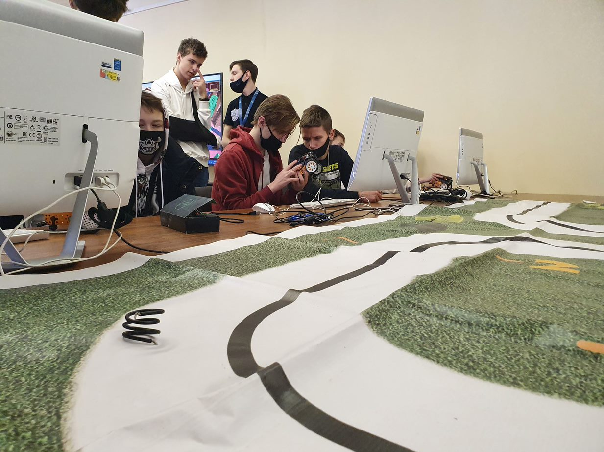
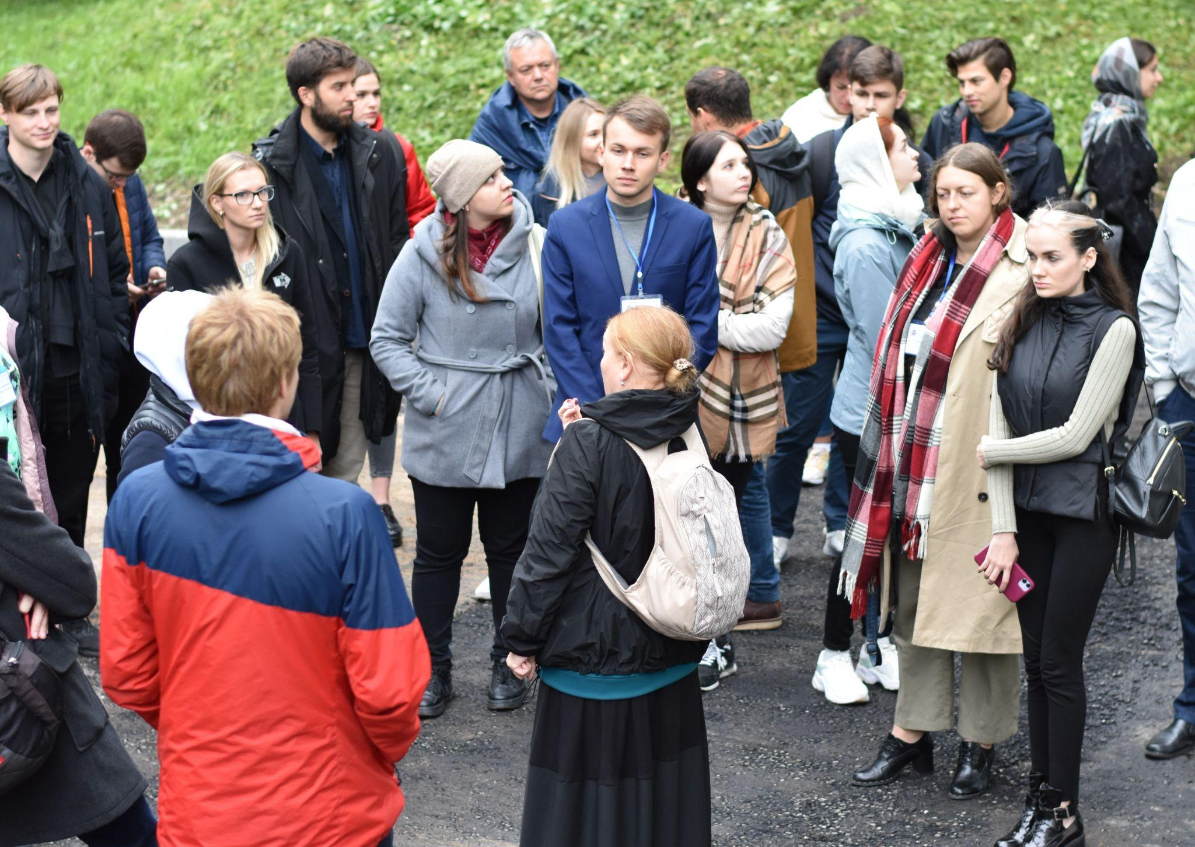
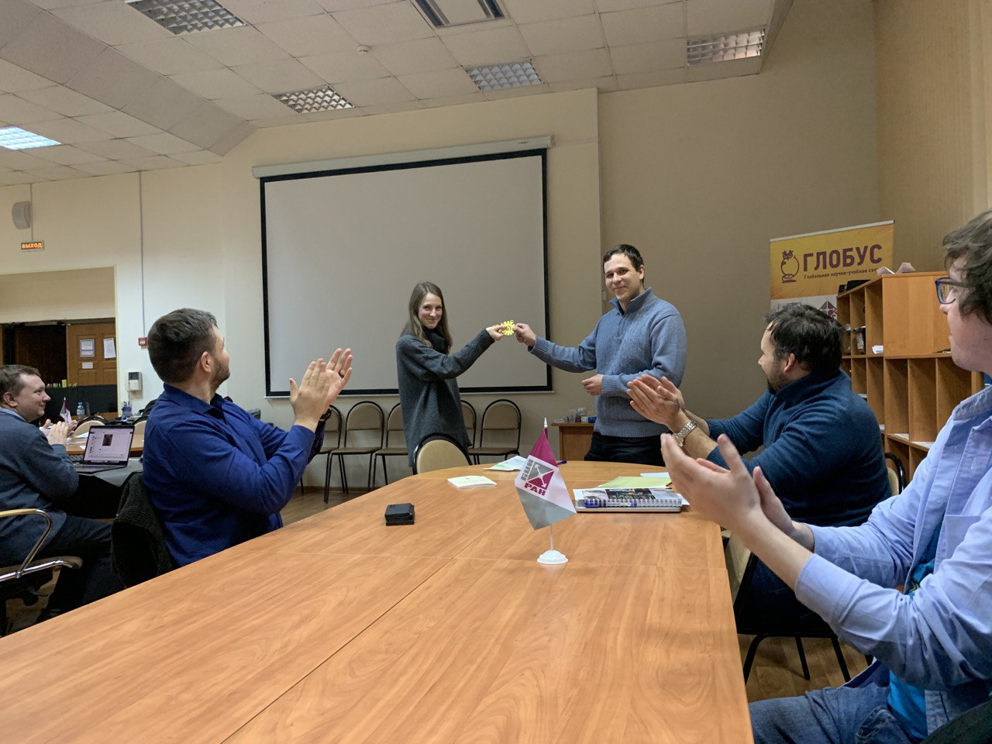
Развиваемся
Notes:
Итак, игровая секция СПОРТ и ИГРЫ. Она стала объединенной, поскольку часть активностей, собранных тут, нельзя однозначно отнести к спорту или играм. Так или иначе, деятельность этих направлений нацелена развитие крепкости и гибкости ума и тела. Этим сектором готовы управлять целых шесть докладчиков, каждый со своей стороны. Я уверена, что это не предел и уже сегодня появятся коллеги, которые готовы возглавить традиционные для института секции футбола, волейбола и баскетбола. А пока передаю слово докладчикам: Дмитрию Владимировичу Шатову, Ивану Андреевичу Галяеву, Юрию Михайловичу Рассадину, Антону Викторовичу Уткину, Юлии Георгиевне Кокунько и Максиму Сергеевичу Рыжову.

Slide 10
Комитет НОЦ и УБС
Итоги первого месяца работы
Анонсирован Всероссийский конкурс 2022 научных работ молодых ученых по теории управления и ее приложениям
Проведена рассылка по НОЦ и базовым кафедрам
Ведется работа над
балльной системой оценивания работ;
механизмом взаимодействия с рецензентами.
Планируемое начало работ по организации конференции молодых ученых “Управление большими системами”: апрель 2022 г.
Подготовлен черновик опроса молодых ученых, цель которого - получить портрет молодого ученого ИПУ РАН - 40 вопросов в 5 разделах:
Общие сведения (контактные данные, публикационная активность)
Оценка деятельности СМУиС
Оценка преград и возможностей
Прикладные исследования и разработки
Личная жизнь: хобби, досуг.
https://is.gd/wlgcjX
Петров Илья Владимирович
м.н.с. Лаборатория №57
ilyapetrov22@mail.ru
noc-ipu@yandex.ru

Slide 11
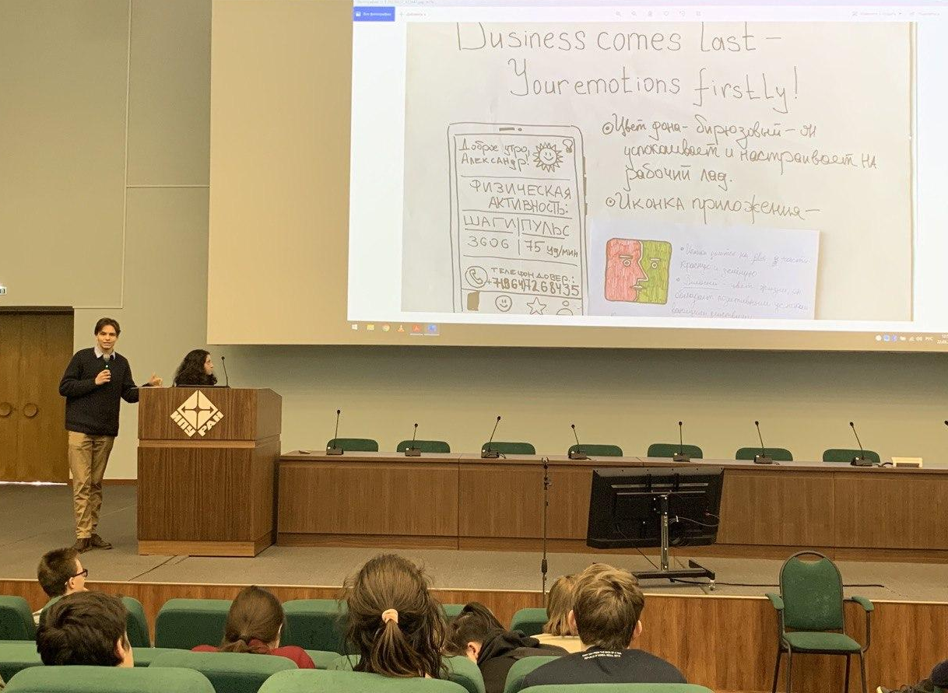
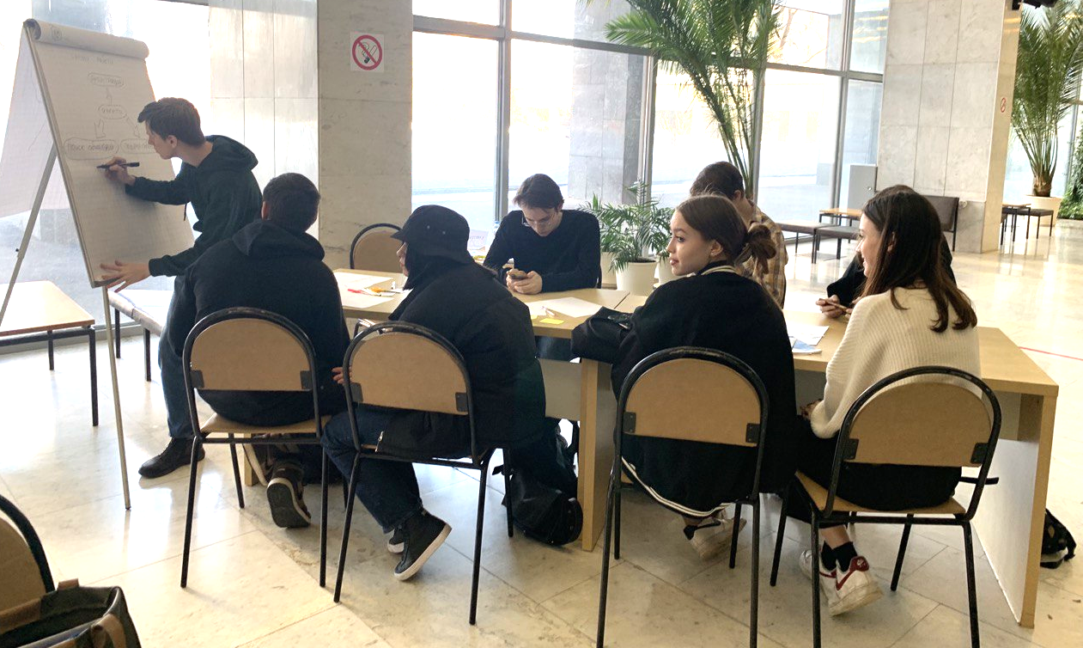
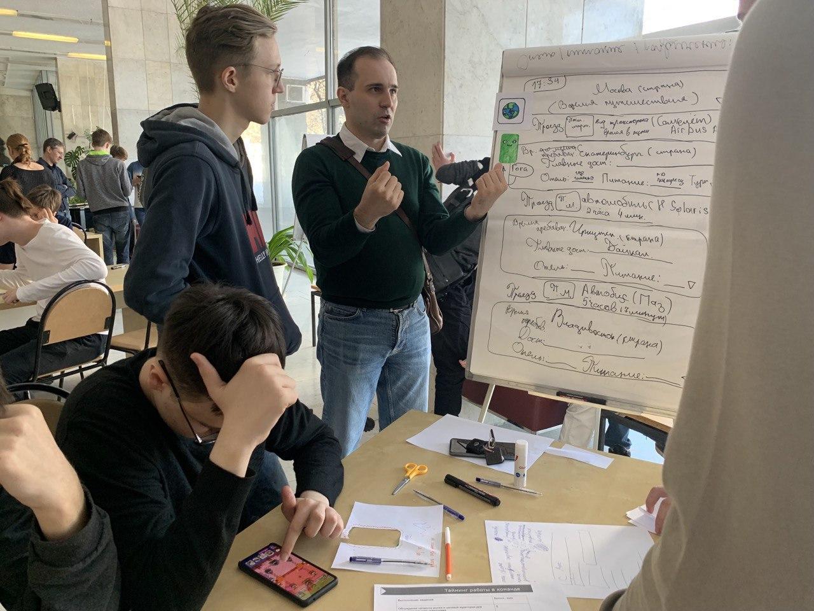
Сектор среднего образования
Итоги первого месяца работы
17 и 22 марта 2022 г. прошли мастер-классы для школьников 9-10 классов “ Методы принятия решения по созданию инновационного помощника”.
Ведущий: Д. В. Лемтюжникова.
Широкий Александр
Александрович
с.н.с. Лаборатория № 79
shiroky.aa@yandex.ru
+7 (927) 528-6561

Slide 12
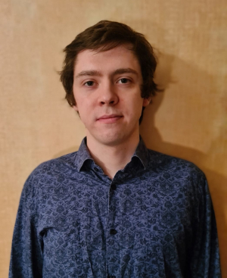
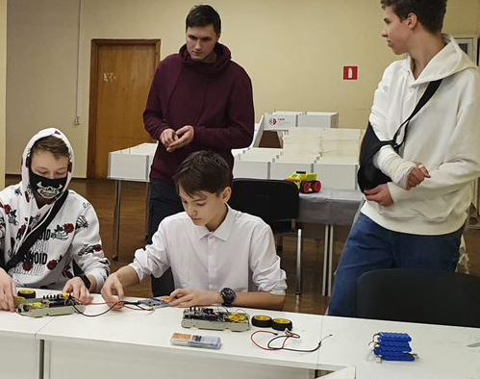
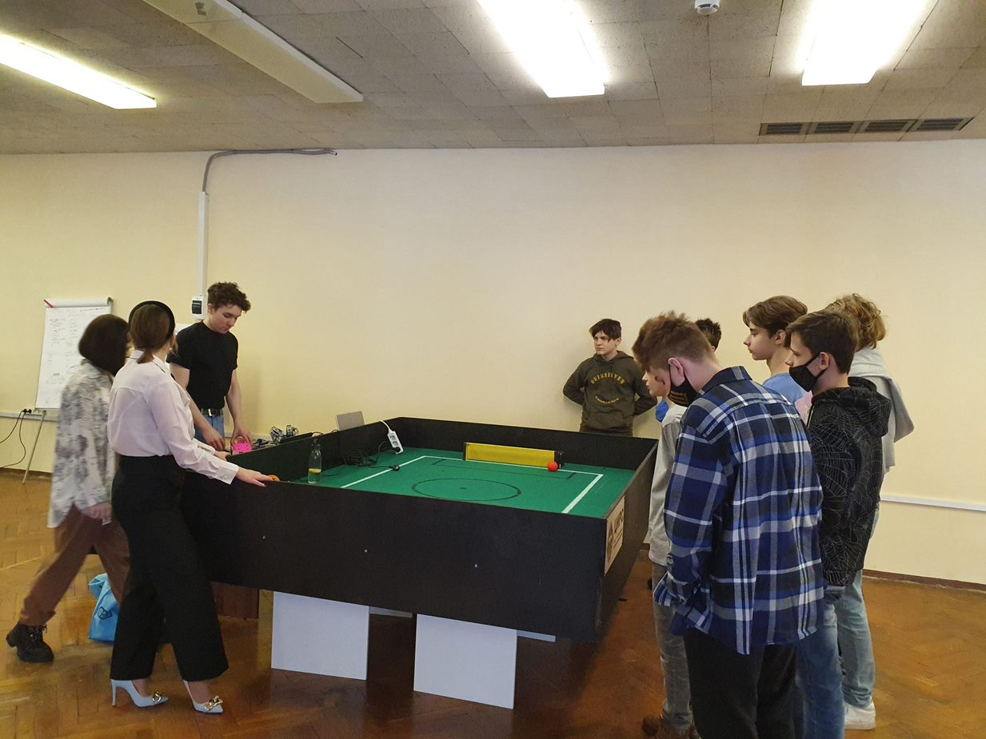
Секция робототехники
Итоги первого месяца работы
Освоен полигон для проведения учебных испытаний
Получен доступ для проведения занятий в аудитории 669 с компьютерами для комфортного программирования с мощными ресурсами
Приобретено: 1) Arduino UNO R3 V6
2) Raspberry pi4 4gb
Согласовано со ЦМИТ использование оборудования: 4 набора LEGO Evo 3
Прорабатывается идея проекта по реконструкции на 1 этаже в лабораторном корпусе огромного панно-мозаики. Цель: переделать систему подсветки
Голев Артем Владимирович
м.н.с. Лаборатория №46
+79268207910
oiw23@mail.ru
Notes:
Добавить фотографии

Slide 13
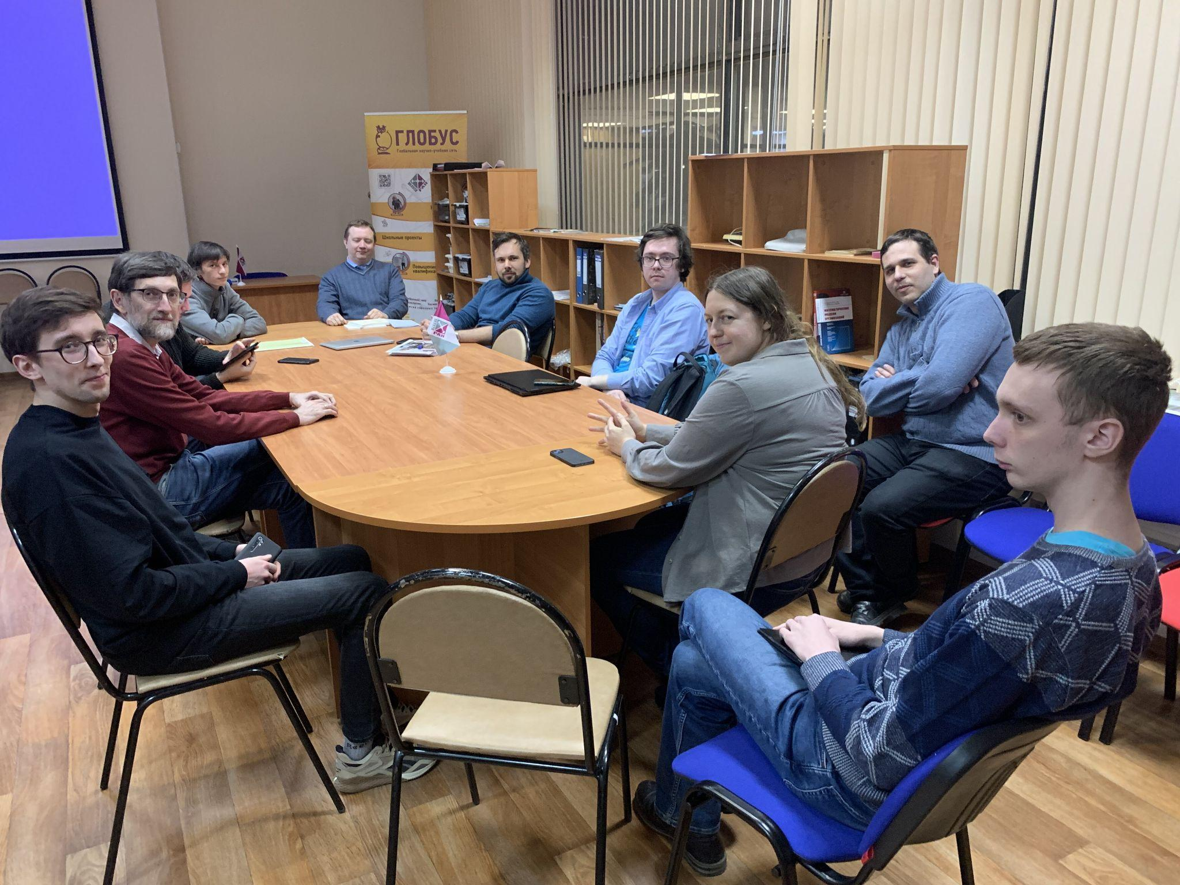
Сектор Data Science
Итоги первого месяца работы
Проведено несколько семинаров в дистанционном и очном формате. В том числе встреча 28.03.22 в 18:00 в ЦМИТе с обсуждением документа по анализу текстов, написанных пользователями ВКонтакте.
Проведено обсуждение задач машинного обучения: анализ текстов, написанных пользователями ВКонтакте. Докладчик: д.т.н Дмитрий Алексеевич Губанов.
Козицин Иван Владимирович
с.н.с. лаборатория №57
+79175982560
kozitsin.ivan@mail.ru

Slide 14
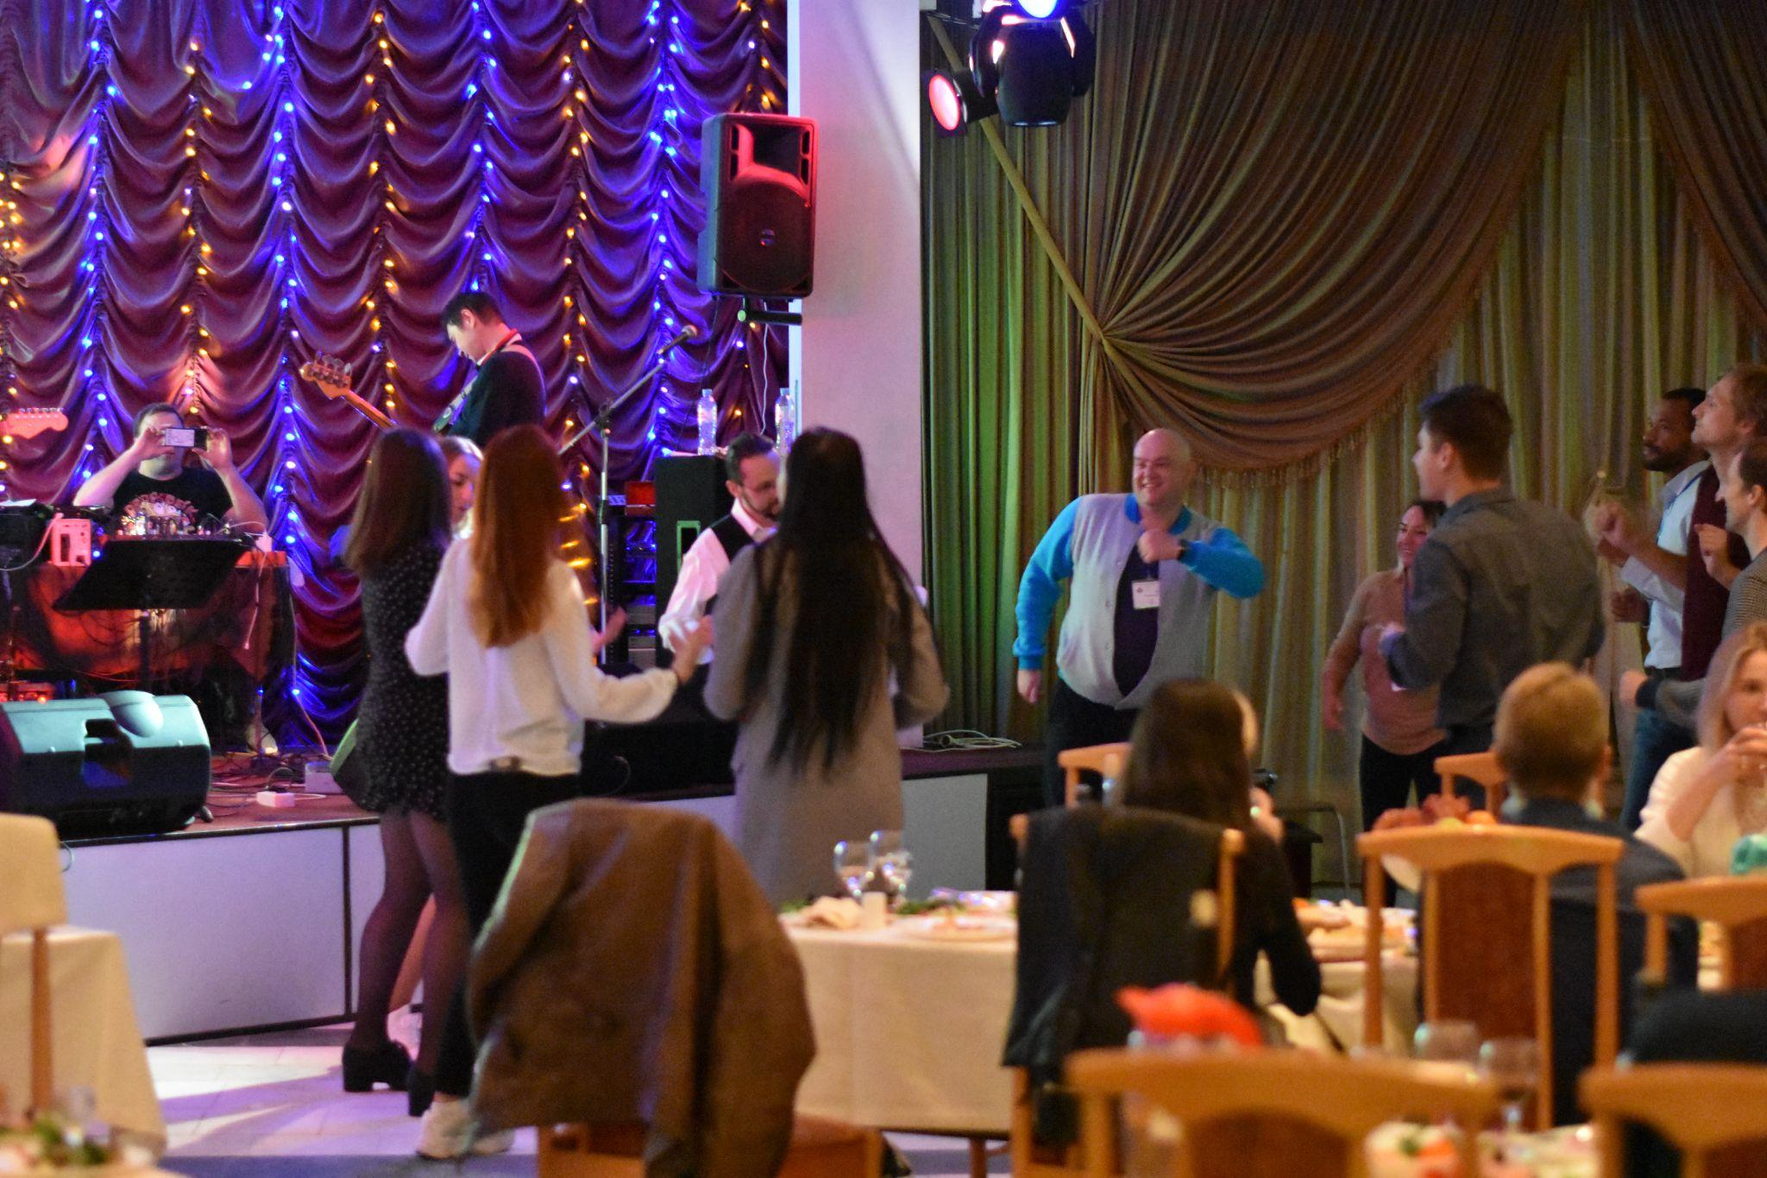
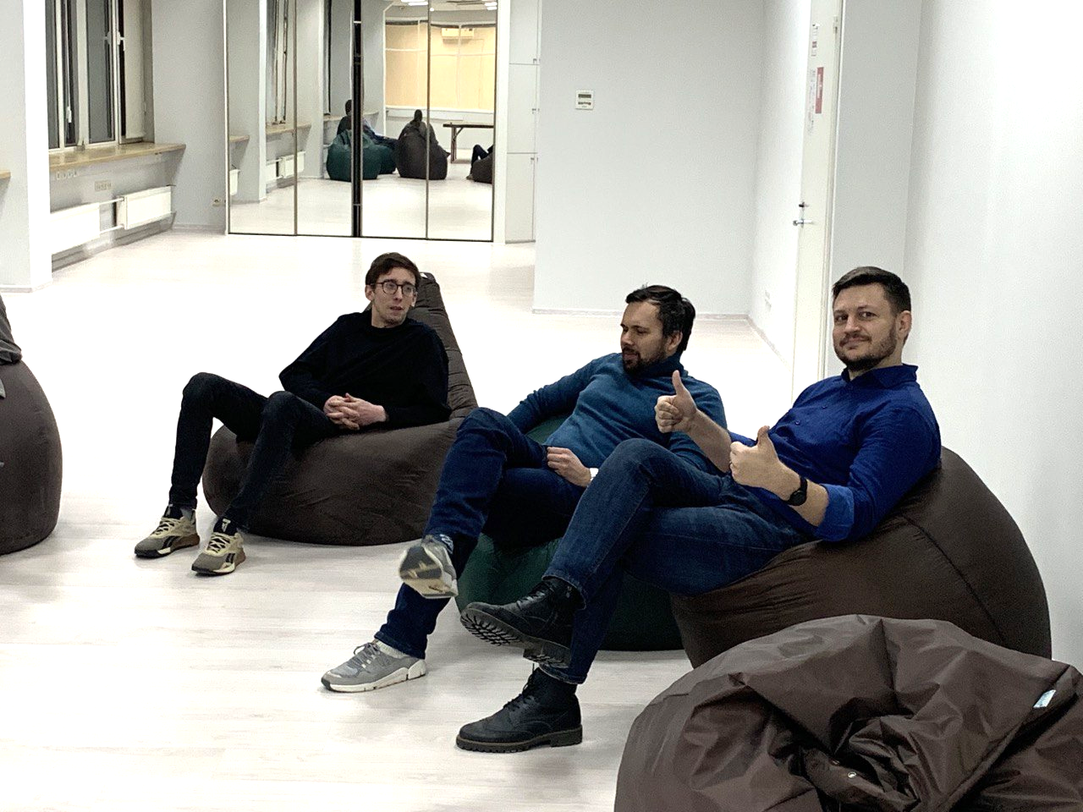
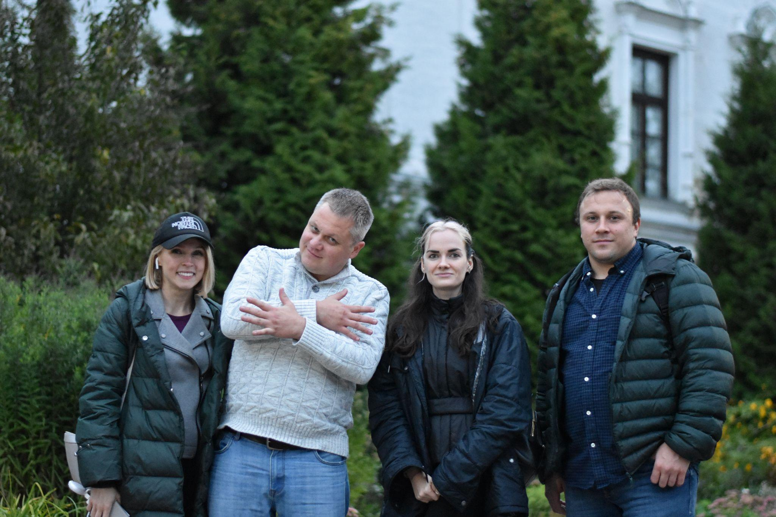
Отдыхаем
Notes:
Итак, игровая секция СПОРТ и ИГРЫ. Она стала объединенной, поскольку часть активностей, собранных тут, нельзя однозначно отнести к спорту или играм. Так или иначе, деятельность этих направлений нацелена развитие крепкости и гибкости ума и тела. Этим сектором готовы управлять целых шесть докладчиков, каждый со своей стороны. Я уверена, что это не предел и уже сегодня появятся коллеги, которые готовы возглавить традиционные для института секции футбола, волейбола и баскетбола. А пока передаю слово докладчикам: Дмитрию Владимировичу Шатову, Ивану Андреевичу Галяеву, Юрию Михайловичу Рассадину, Антону Викторовичу Уткину, Юлии Георгиевне Кокунько и Максиму Сергеевичу Рыжову.

Slide 15
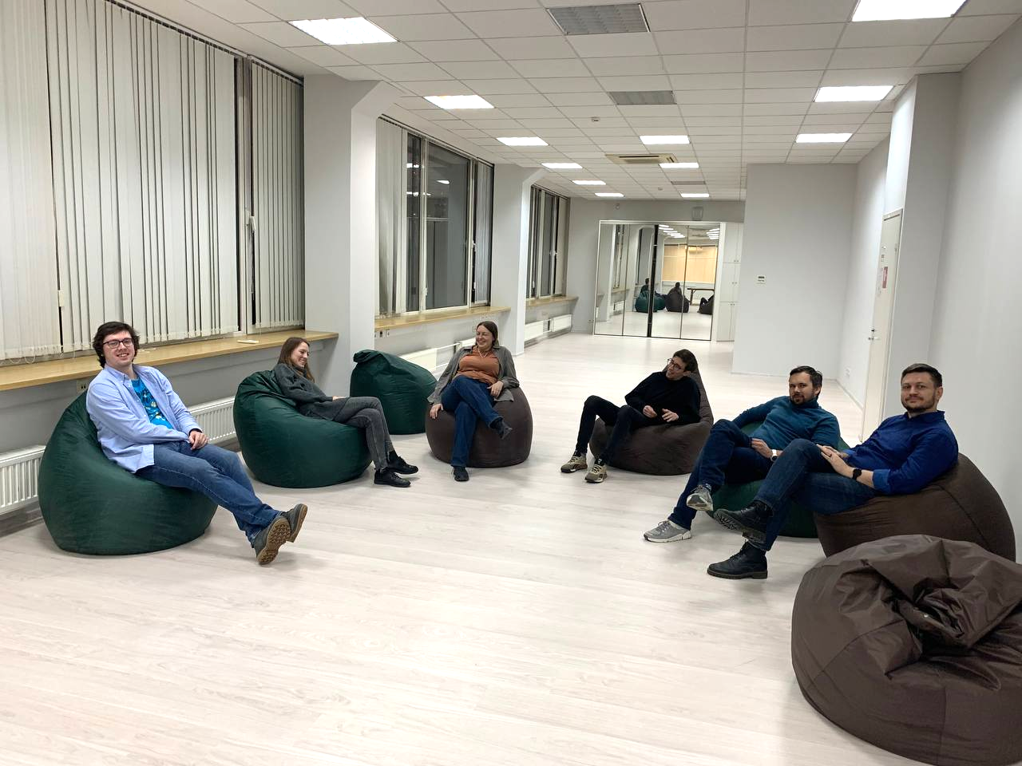
Зона коворкинга
Место, где секции объединяются, создаются новые проекты и идеи, налаживается мультилабораторный контакт
Зона коворкинга - это зона полномасштабного творчества!
Каждая из секций может проводить тут лекции, мастер-классы, кружки.
Необходимо создать расписание пользования коворкингом: когда какие сектора здесь работают.

Slide 16
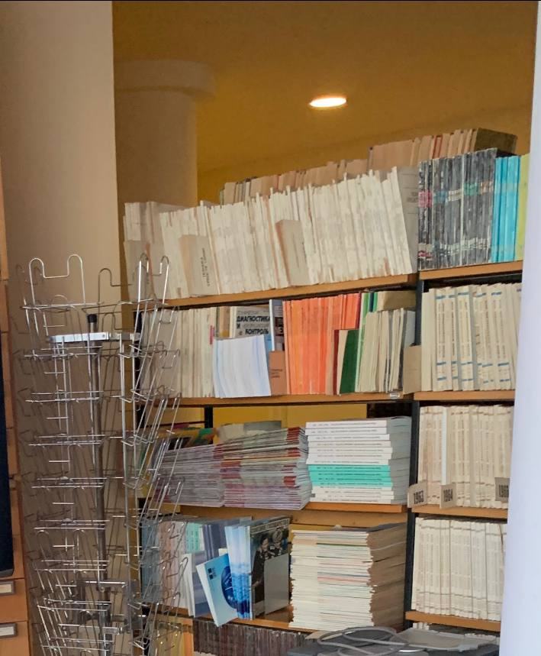
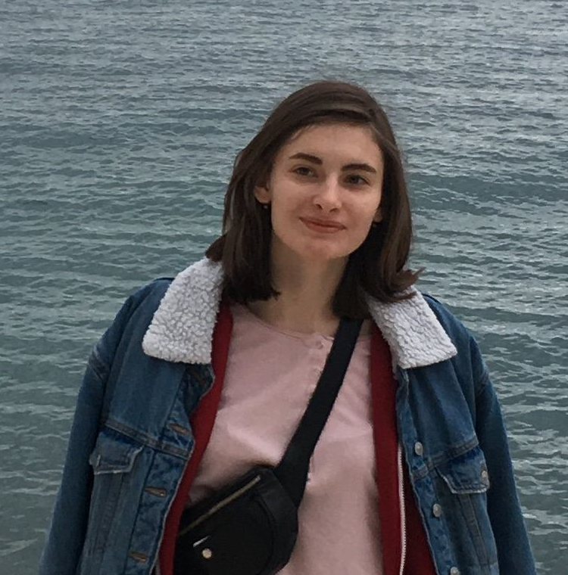
Книжный клуб
Итоги первого месяца работы
В библиотеке создана полка обменного фонда СМУиС
Обнаружены художественные книги профсоюза
Принято решение поставить книжную полку в зоне коворкинга
Букуева Алена Сергеевна
техник Лаборатории № 68
alena-bukueva@mail.ru
Notes:
Инвентаризация библиотеки - не совсем верный термин. ”Добавить фотографии

Slide 17
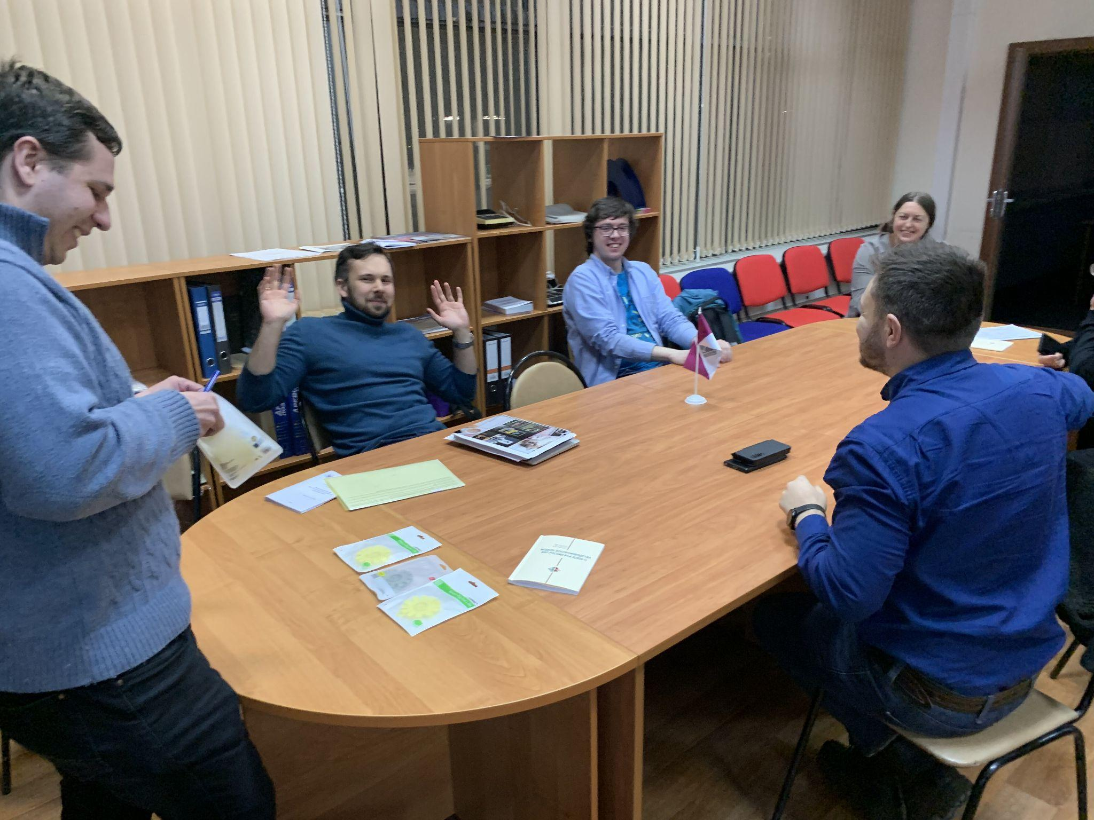
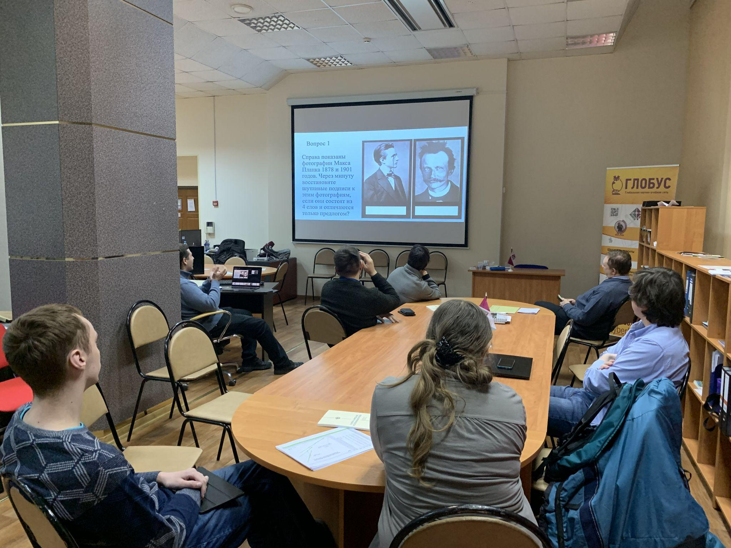
Клуб настольных и интеллектуальных игр
Итоги первого месяца работы
Проведена первая игра - интеллектуальный квиз 28 марта 2022. Мероприятие проходило в аудитории административного корпуса в 18.00.
Что из себя представляет квиз? Это командная игра, которая проводится в несколько раундов, в течение которых участникам предстоит ответить на набор вопросов за заданное время.
Шатов Дмитрий Владимирович
с.н.с. лаборатории №7
+79152002191
dvshatov@gmail.ru

Slide 18
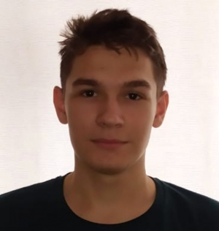
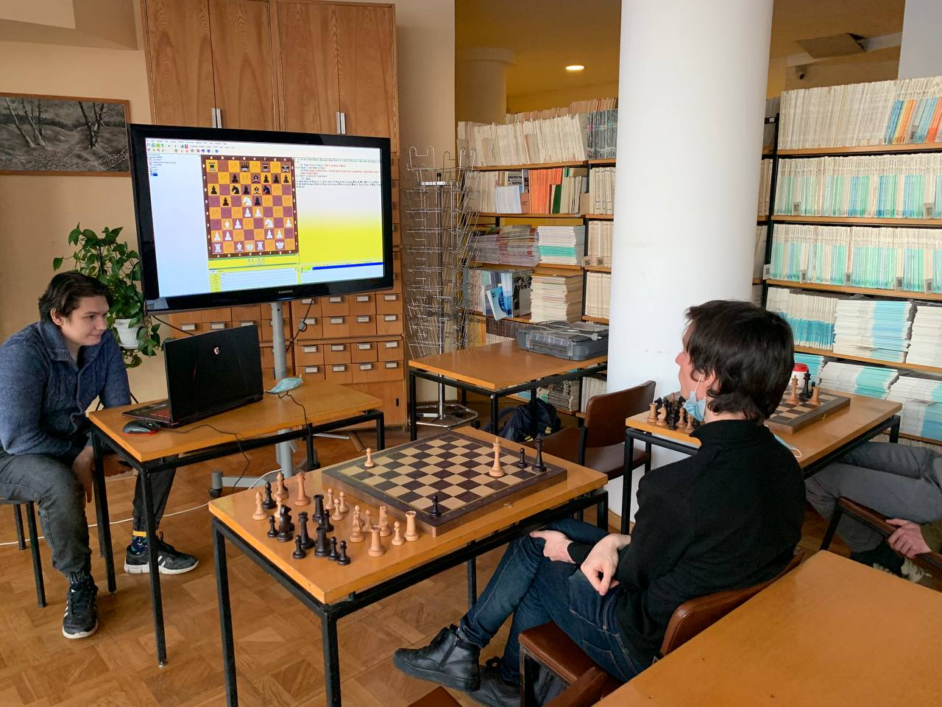
Шахматный клуб
Итоги первого месяца работы
На занятиях по шахматам участники анализируют партии гроссмейстеров и типичные планы развития игры.
Также выделяется время на решение тактических задач и спарринг между участниками клуба.
9 марта 2022 г. стартовало первое занятие в шахматном клубе. Изучали испанскую партию
Были также проведены занятия 16 и 23 марта
Занятия проходят каждую среду с 17.00 до 19.00 в библиотеке ИПУ РАН на 2-м этаже
Подготовка к весеннему и осеннему блицу
Галяев Иван Андреевич
инженер, Лаборатория №82
+79165660752
ivan.galyaev@yandex.ru

Slide 19
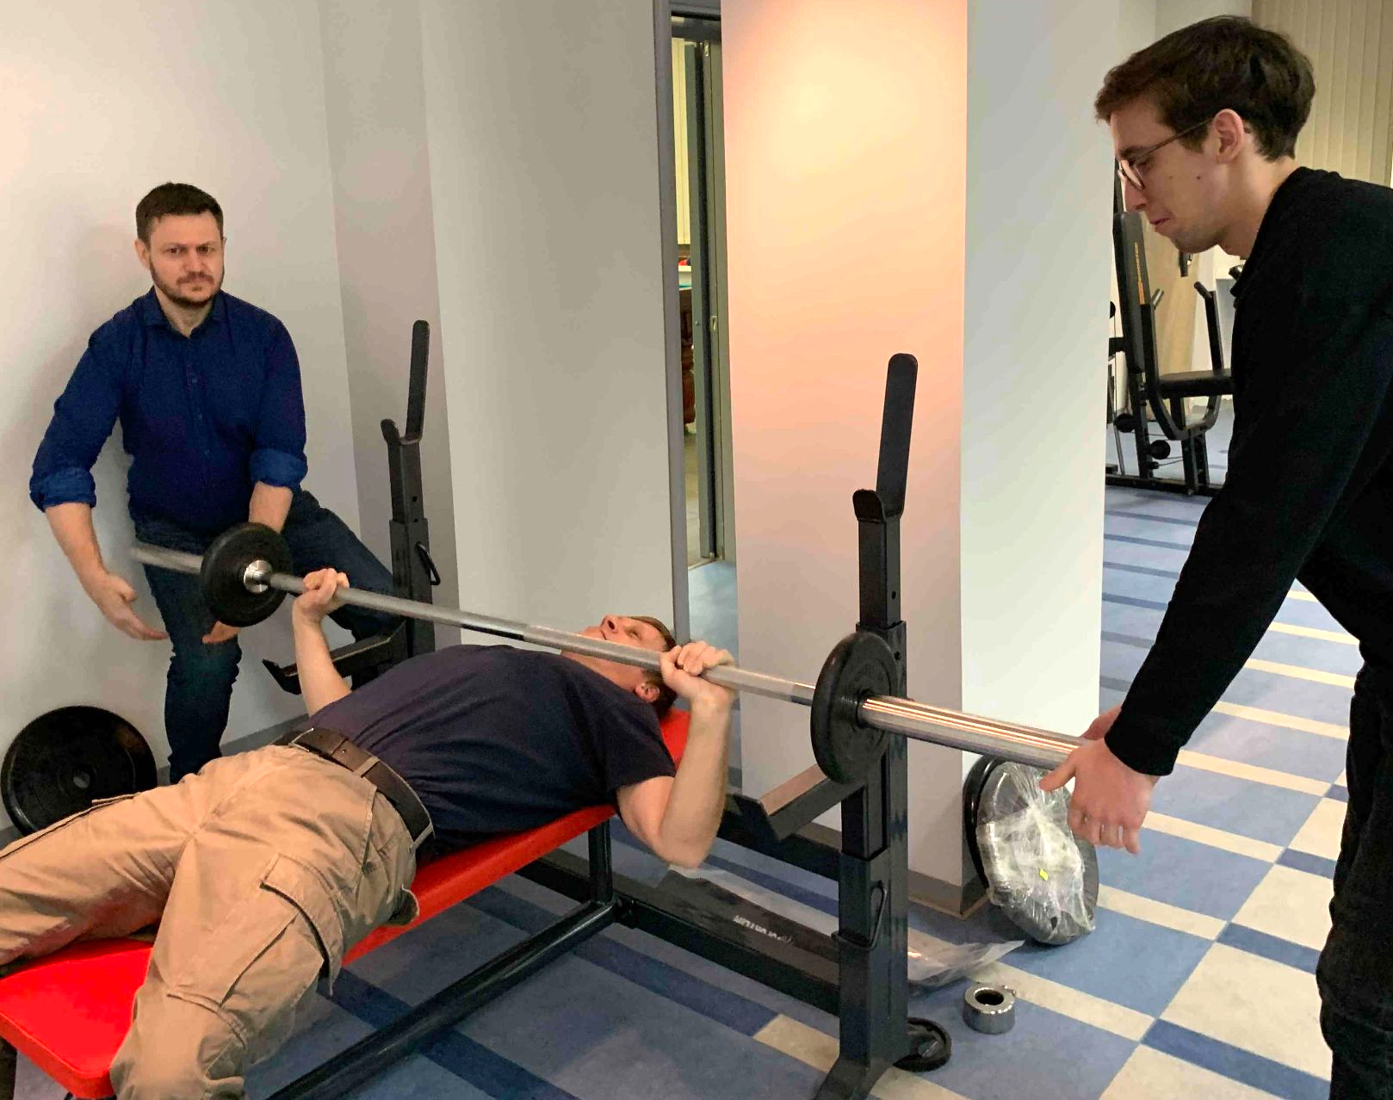
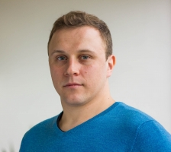
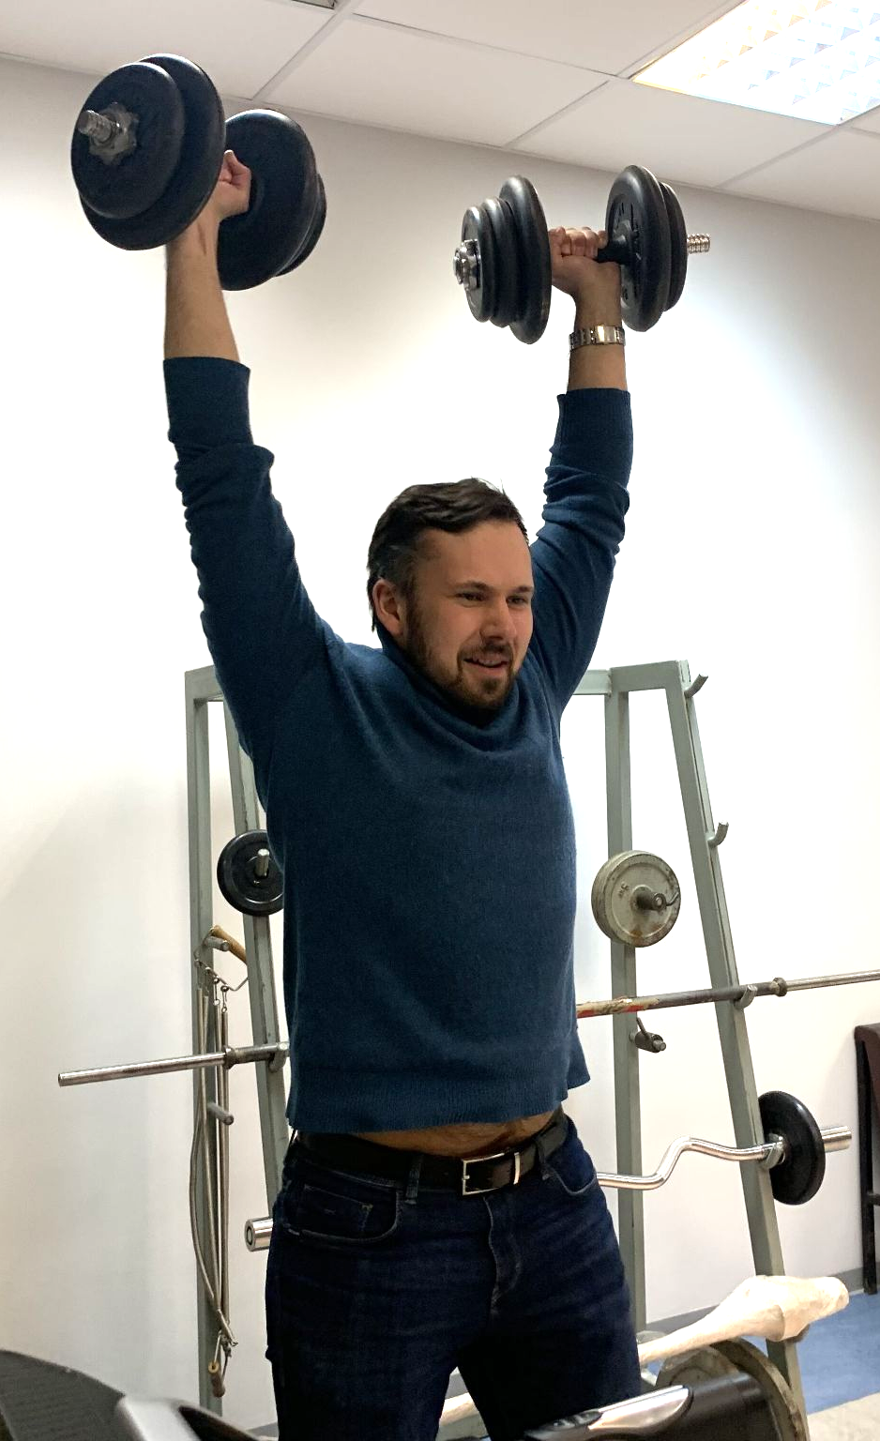
Тренажерный зал
Итоги первого месяца работы
Привезено и установлено спортивное оборудование
Проведены первые спортивные тренировки
Закуплены новые тренажеры, ожидается установка
Рассадин Юрий Михайлович
н.с. Лаборатория №37
+79265765756

Slide 20
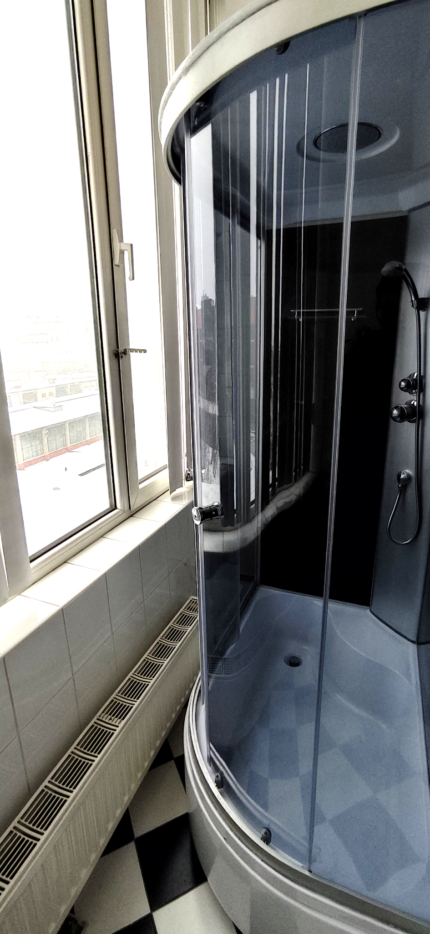
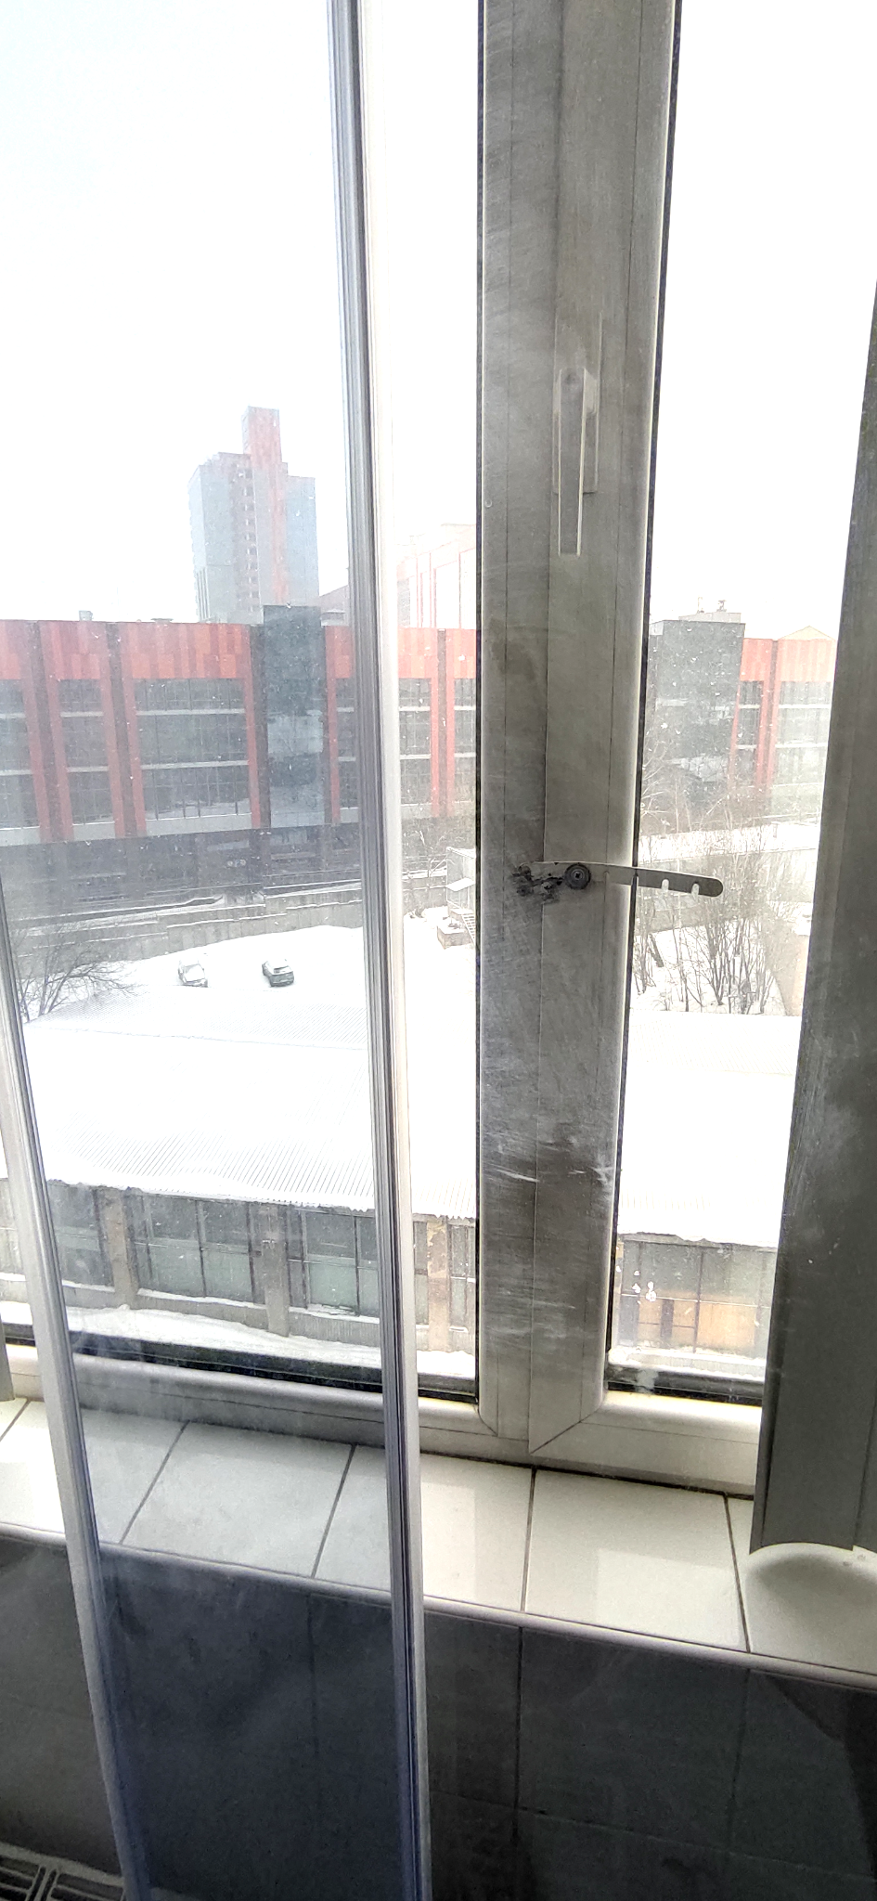
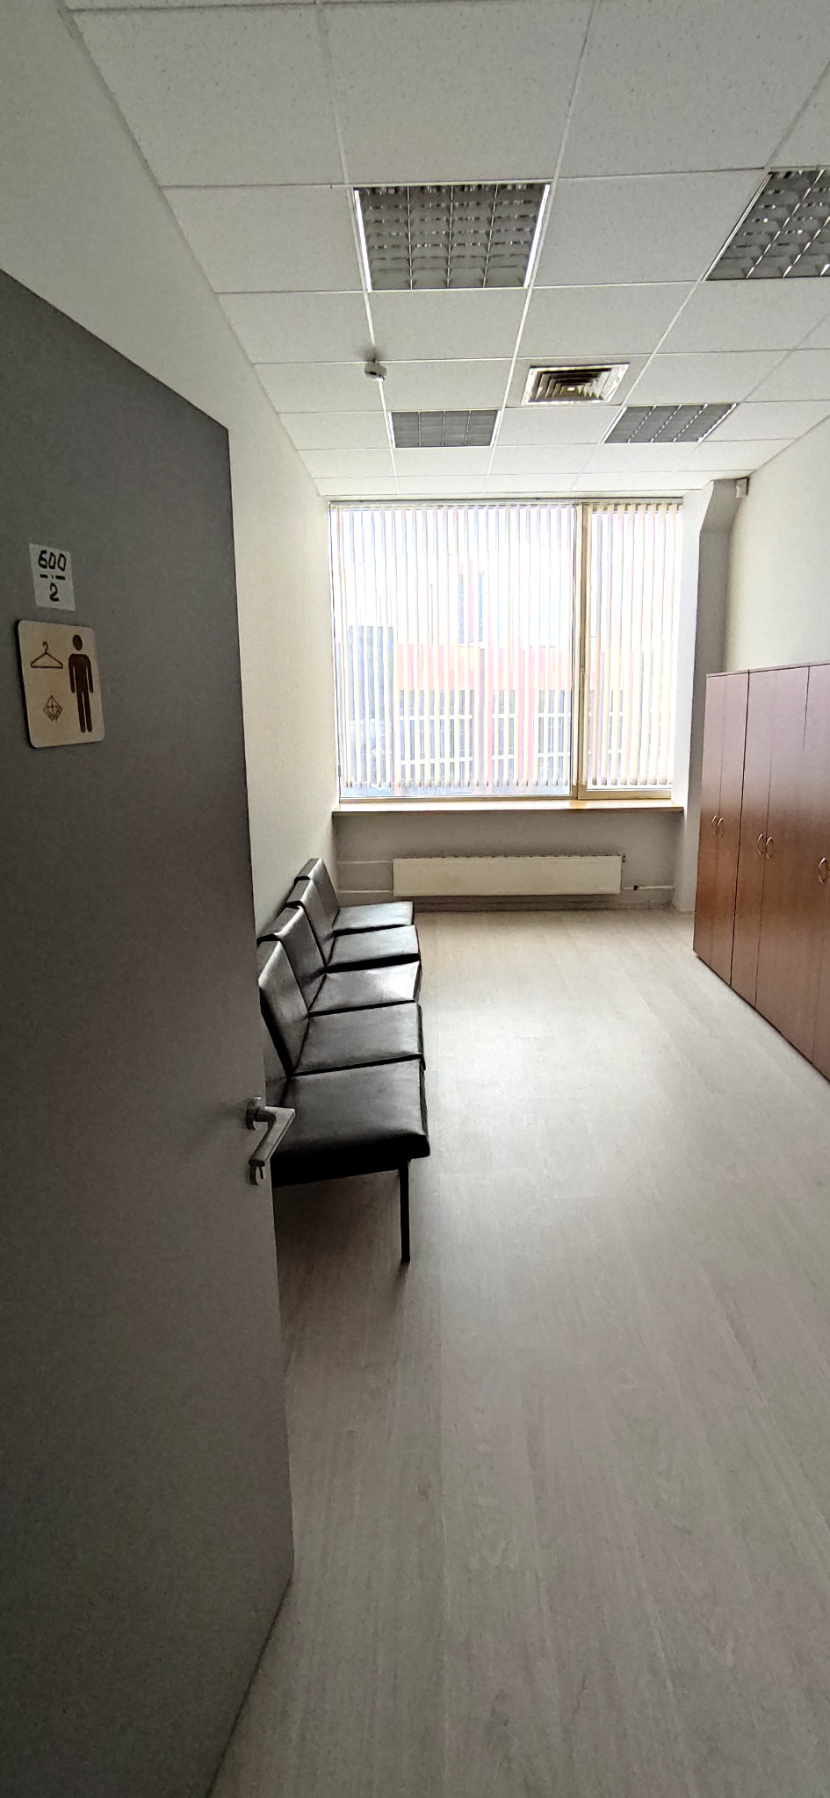
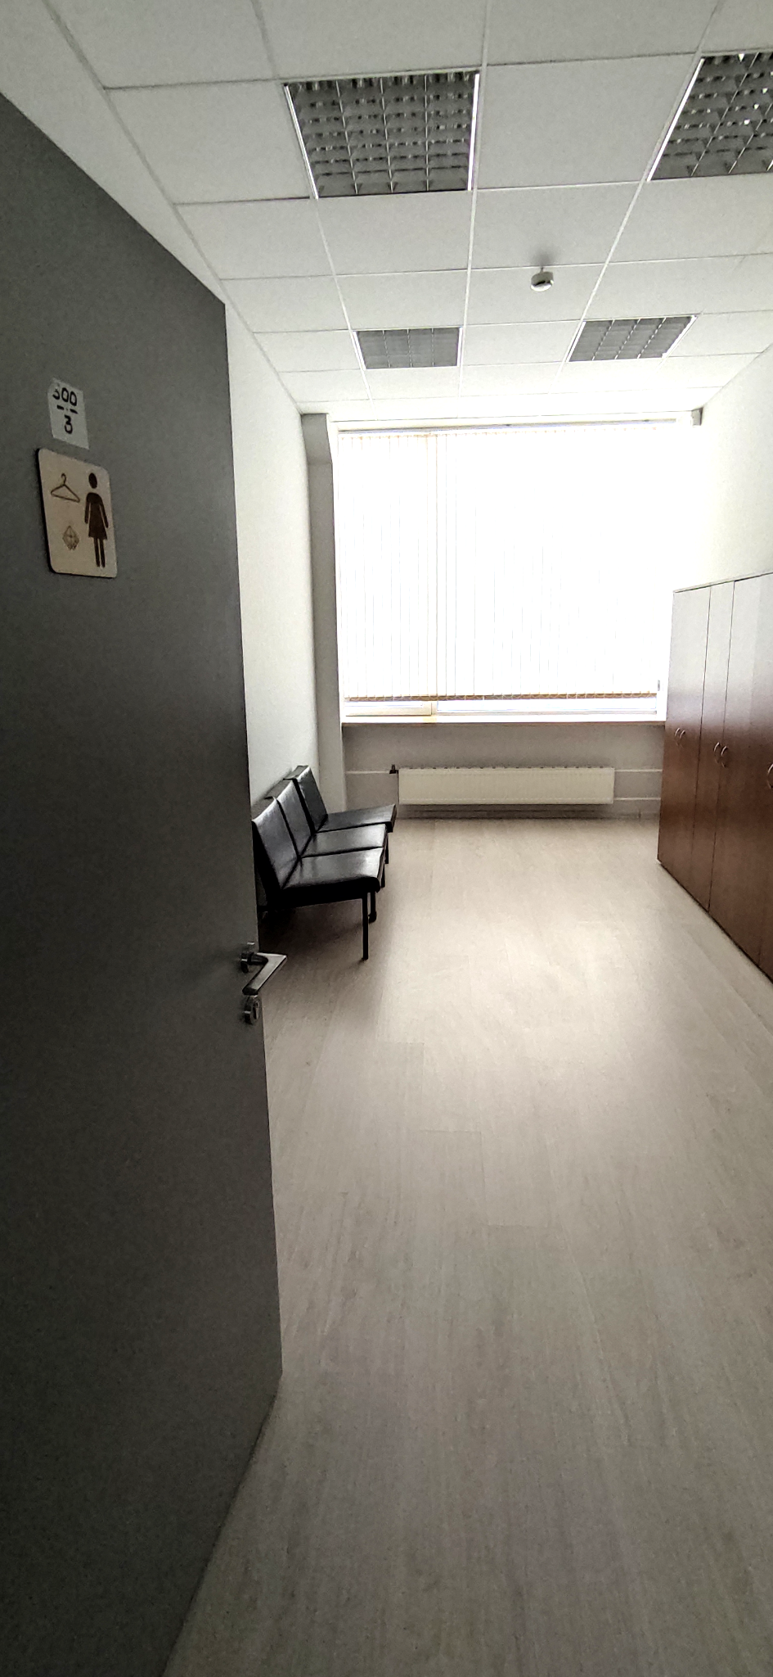
Созданы душевые и раздевалки
Душевая
Раздевалки

Slide 21
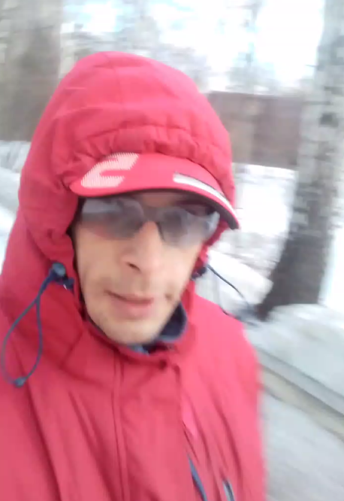
Беговой клуб
Проект
Деятельность клуба направлена на содействие в поддержании физической формы Молодым ученым ИПУ РАН самым простым и доступным способом (легкий бег, быстрая ходьба); возрождение традиции «Бег вокруг озера»:
Согласование времени и маршрута тренировок, исключающих неблагоприятное воздействие на рабочие процессы внутри ИПУ РАН
Обеспечение безопасности тренировок
Планы на ближайший год:
Вовлечение молодых ученых ИПУ РАН в систематические тренировки (легкий бег, быстрая ходьба)
Проработка маршрутов и времени тренировок на территории ИПУ РАН
Содействие в участии в беговых проектах и мероприятиях РАН и научных обществ
Ядыкин Василий Сергеевич
ведущий юрист ИПУ РАН
+7(968)-596-78-80
desmo-analitika@mail.ru
Notes:
Добавить фотографии

Slide 22
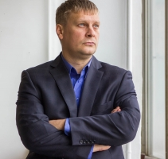
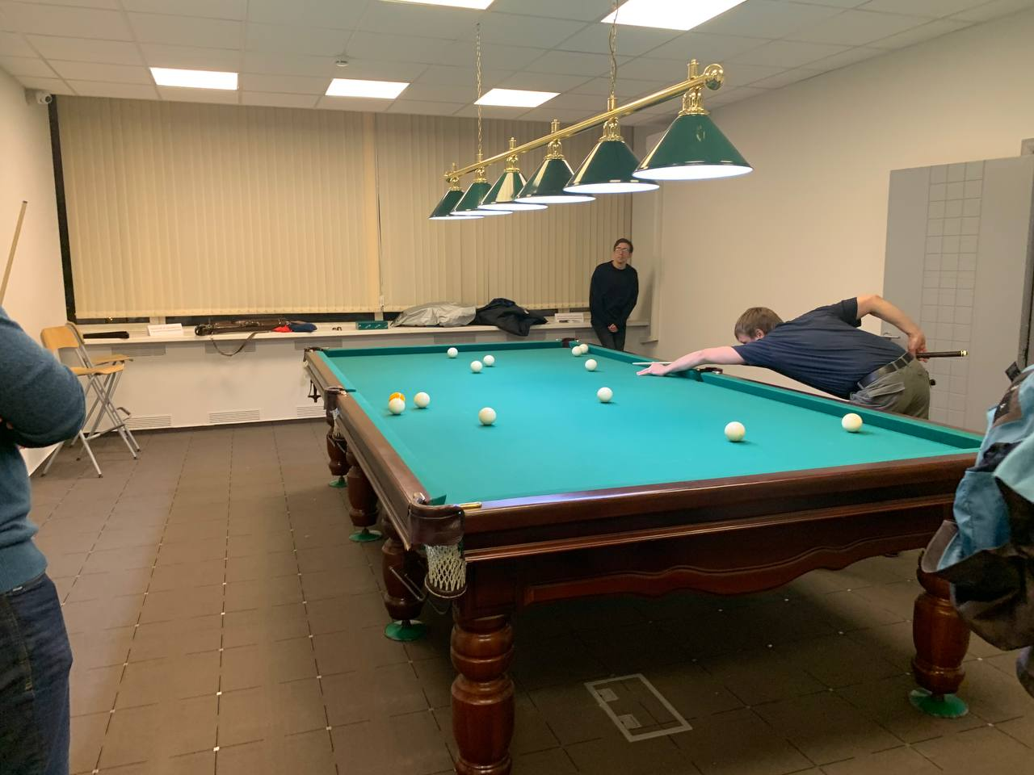
Бильярдный клуб
Итоги первого месяца работы
Установлен бильярдный стол
Проведено несколько партий и мини-турниров, в том числе 28.03.22.
Уткин Антон Викторович
в.н.с. Лаборатория №37
тел.1577
8 (926) 237-07-07

Slide 23
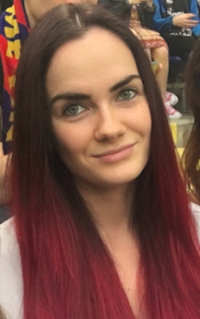
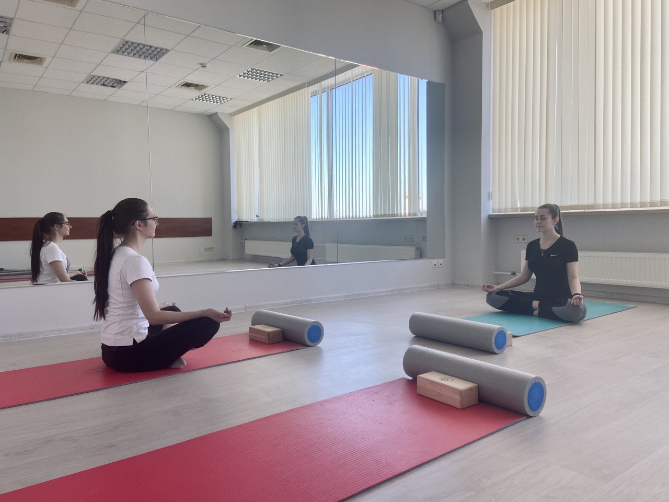

Йога клуб
Итоги первого месяца работы
24 марта проведено первое занятие
Закуплены коврики и спортивный инвентарь (ремни, опорные блоки и блостеры (валики))
Кокунько Юлия Георгиевна
м.н.с. Лаборатория №37
тел. 1577
juliakokunko@gmail.com

Slide 24



Секция Кендо и Нагината
Итоги первого месяца работы
Открытие секции запланировано на май с открытием спортивного зала
Большая часть оборудования в доставке
Рыжов Максим Сергеевич
м.н.с. Лаборатория 38
maksim.ryzhov@frtk.ru
+79154863626

Slide 25







Художественный клуб
Итоги первого месяца работы
Обустроили мастерскую: получили в пользование столы, стулья, тумбочки, появился мольберт.
Закупили часть оборудования и принесли из дома материалы для рисования: краски, кисти.
Протестировали материалы: эпоксидную смолу, акварель.
Пригласили для дальнейшей работы лекторов-искусствоведов из Москвы (для очных лекций) и из других городов (для дистанционных лекций).
Сделали страничку сайта клуба ART_SCIENCE.
Шутова Ксения Юрьевна
инженер
Лаборатория № 18
+7(985)199-02-16
Нечаева Полина Александровна
инженер-программист
Лаборатория № 11
+7(918)233-60-53

Slide 26



Музыкальный клуб
Итоги первого месяца работы
Подготовка к проведению музыкальных мероприятий: новогодние вечера и дискотеки банкеты конференций и тематические коцерты.
Регулярные концерты на УБС
Кочетков Сергей Александрович
в.н.с. Лаборатория №37
kos@ipu.ru
+7 (963) 604-09-21

Slide 27




Страницы СМУиС на сайте ИПУ РАН

Slide 28

Вакансии (дополняется)
Прием заявок молодых ученых
Создание коливингов для молодых ученых
Организация жилищного кооператива
Исследование биохакинга
Помощь в сохранении традиций института: организация встреч ветеранов Института с молодыми учеными, поддержка создания и развития музея и другое
Помощь в создании онлайн-курсов
Ведение клуба английского языка
Создание клуба квантовых вычислений
Создание клуба нейроинтерфейсов
Ведение киноклуба
Ведение футбольного клуба
Ведение волейбольного клуба
Ведение баскетбольного клуба
Ведение теннисного клуба
Notes:
Итак, мы перечислили основные направления, которыми занимается или планирует в первую очередь заняться СМУиС в представленном прочтении. По данной ссылочке вы можете перейти в группу молодых ученых и специалистов, в которой будут появляться новости об активностях СМУиС. ПОдпишитесь обязательно, спамить не будем). Также здесь на слайде перечислены задачи, которыми бы хотелось заняться, но для каждой из них нужен куратор. Куратор, найдись! Пока вы достаете свои мобильные телефоны и заходите в группу молодых ученых и специалистов института, я позволю себе занять еще немного времени и перечислить список задач, которые можно было бы взять в работу уже в этом году.
Если Вы заинтересовались одной из перечисленных вакансий или у вас есть идеи, что еще можно предложить СМУиС - пишите в эту группу и мы начнем вместе работать. Далее я передаю слово доктору технических наук, профессору Светлане Анатольевне Красновой.

Slide 29

Контакты
Общий чат молодых ученых Института:
https://t.me/+rLxo80NbBQA5YzE6
Art Science:
https://t.me/+N-CxlFGR2WNmOGQy
Data Science:
https://t.me/+oZeVkQPUZ54wZTZi
Баскетбол:
https://t.me/+Ej05NSyuGKe1lZLI
Беговой клуб:
https://t.me/+tFKG4niF1184NjM6
Игровой клуб:
https://t.me/+nrPQ7T4W5aozMGYy
Кендо и нагината:
https://t.me/+ftOXIB13gL4xZDUy
Музыкальный клуб:
https://t.me/+jNTWvCcI3aYwZTdi
Робототехника и DIY-проекты:
https://t.me/+_xrP4zCb8I41ZmUy
Спорт в ИПУ:
https://t.me/+V5AG2RJ8D784ZTNi
Шахматный клуб:
https://t.me/+hWvOA5TBc9gyNDBi
Йога клуб:
https://t.me/yoga_ipu

